Slide 7
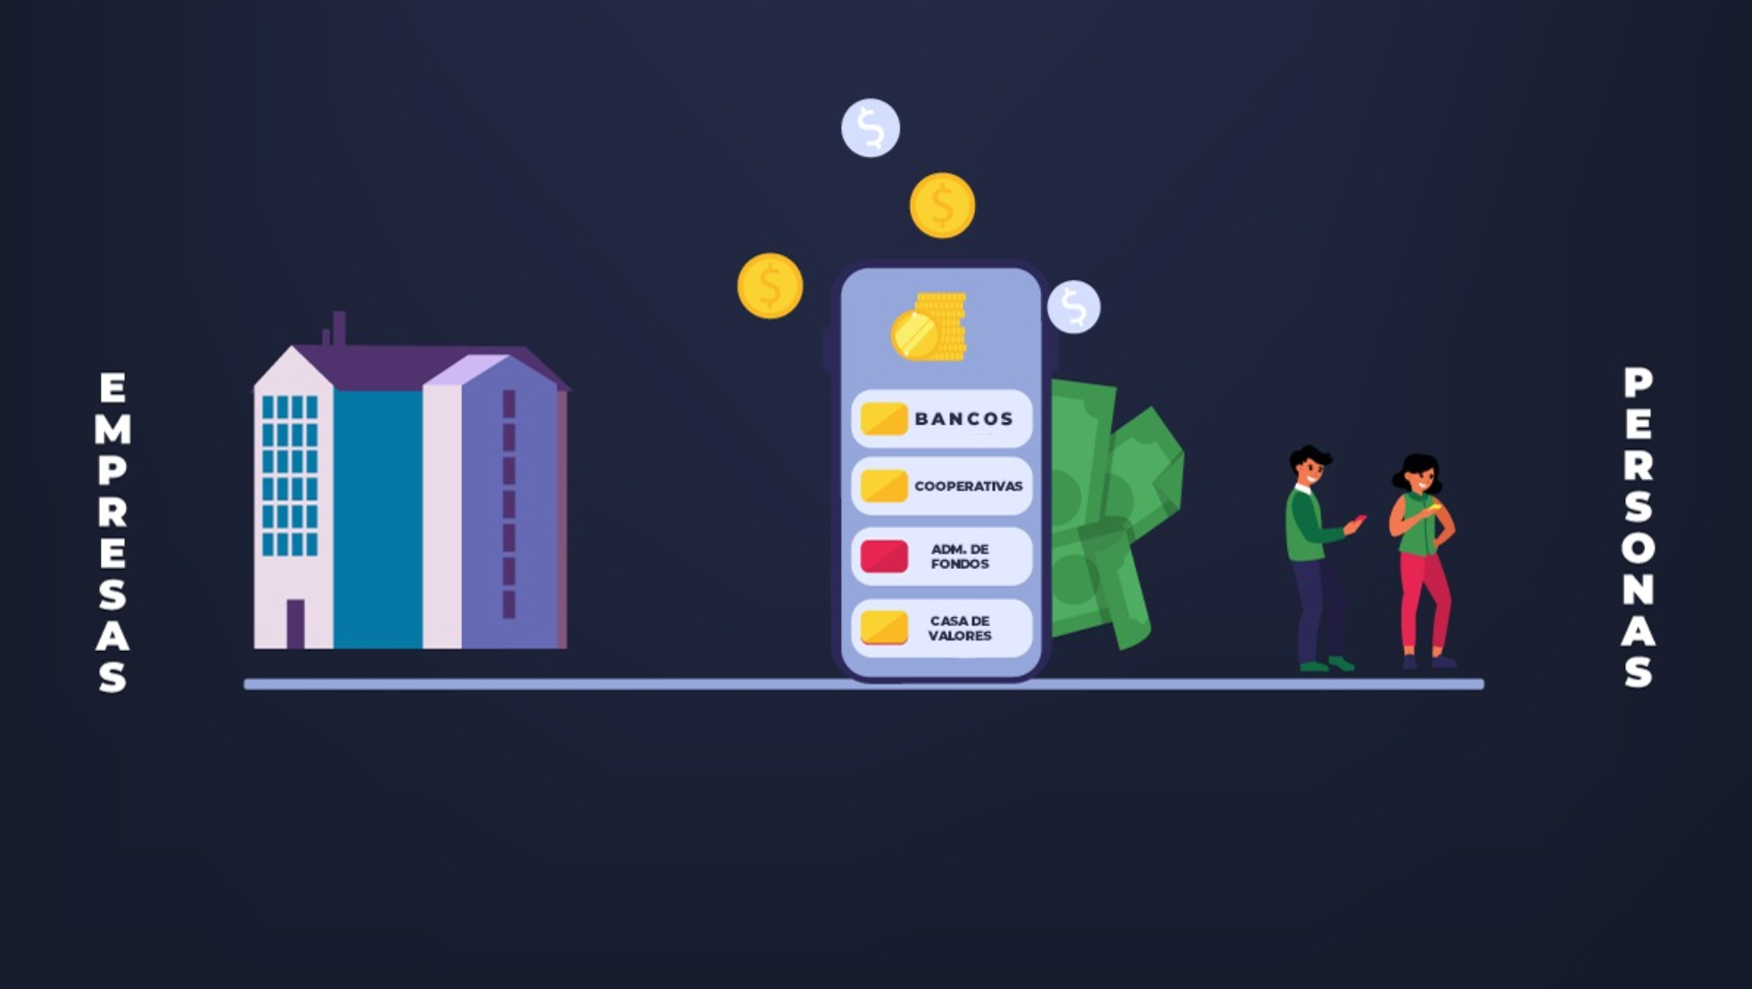

Slide 10
¿QUÉ ES INVERSIÓN?

Slide 16
¿QUÉ BUSCAMOS EN UNA INVERSIÓN?

